Slide 1
1.檢驗檢查報告

Slide 2
1-2檢驗報告(門/急/住)-dashboard
檢驗報告(最新15筆) | more
狀態 | 報告名稱 | 診別 | 開單時間 | 報告時間
申請 | 血液檢驗單-Blood | 門診 | 2020-04-20 11:14
正式 | 一般生化檢驗單-B | 門診 | 2020-03-11 10:40 | 2020-03-12 13:05
正式 | 一般生化檢驗單-B | 住院 | 2020-02-01 10:40 | 2020-02-22 13:05
正式 | 一般生化檢驗單-B | 住院 | 2020-01-11 10:40 | 2020-07-12 13:05
正式 | 一般生化檢驗單-B | 住院 | 2020-01-03 10:40 | 2020-01-04 13:05
報告名稱：一般生化檢驗單-B
報告時間：2016-09-08 13:56
依照開單時間降冪排序
24小時內的報告提醒
Notes:
M100726644、蕭聰明、0025181578

Slide 3
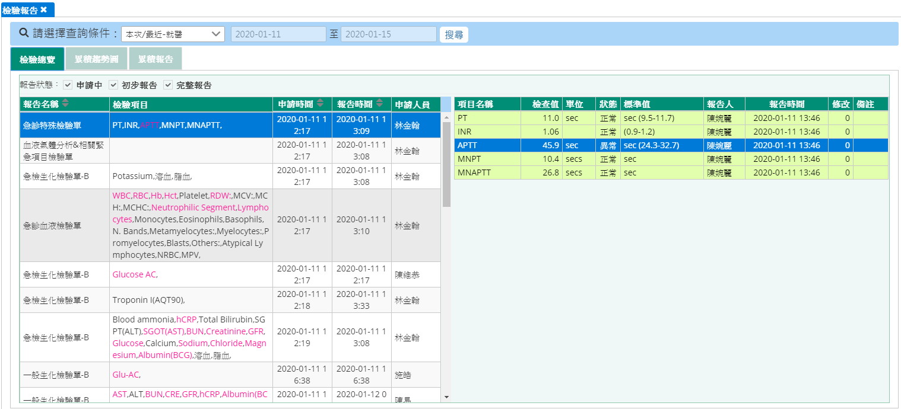
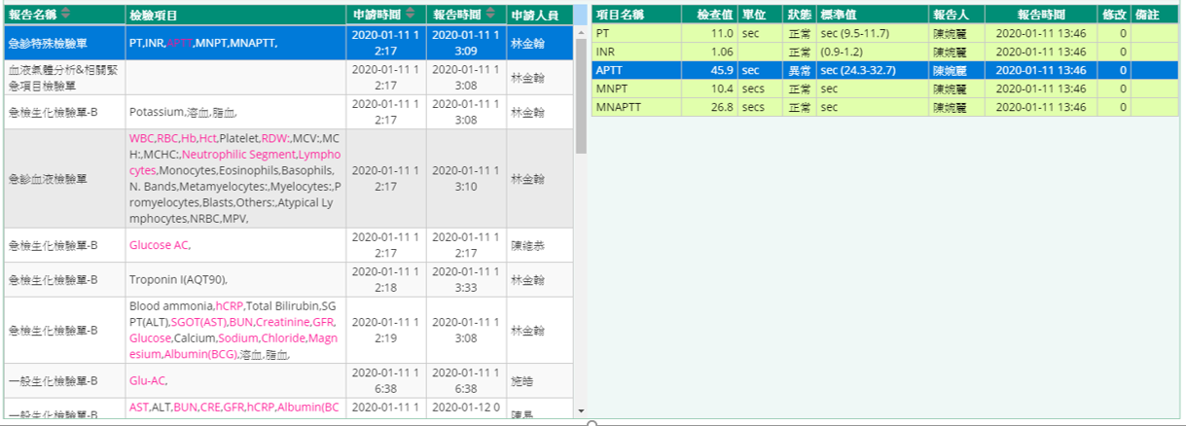
1-2檢驗報告(門/急/住)-完整查詢 報告清單
須在ExamReportMt有異常標記資訊才可做異常條件查詢
檢驗總覽
累積報告
 已有報告  僅異常報告
<說明>點擊單項可查看累積趨勢圖
PDF
1.須新增異常及狀態查詢條件
2.提供檢驗清單及累積報告兩種頁籤格式
3.可讀取PDF檔案，如有PDF檔，於報告內容顯示開啟按鈕
- Isddescr/isdtp='RP' 檔案名稱格式
- Isddescr/isdtp='SD' 檔案路徑
4.檢驗總覽按申請時間降冪排序
Notes:
M100726644、蕭聰明、0025181578
PASC : Isddescr/isdtp= 'MD‘
PDF：Isddescr/isdtp= ‘RP‘

Slide 4
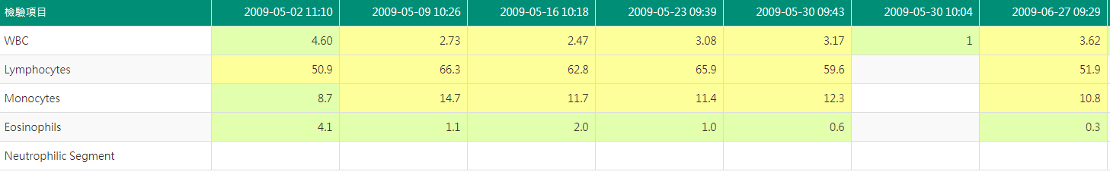
1-2檢驗報告(門/急/住)-完整查詢 累積報告(1/3)
檢驗總覽
累積報告
血液
血液自定義
血液凝固
特殊血液
血液生化
毒藥物
腫瘤標記與賀爾蒙
特殊生化
鏡檢
其他
<說明>點擊單項可查看累積趨勢圖
Notes:
M100726644、蕭聰明、0025181578

Slide 5
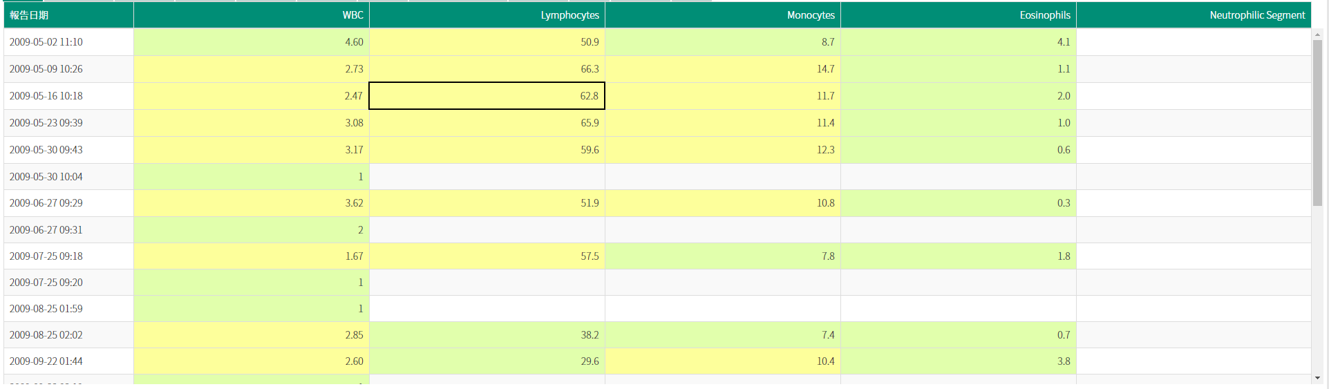
1-2檢驗報告(門/急/住)-完整查詢 累積報告(2/3)
檢驗總覽
累積報告
血液
血液自定義
血液凝固
特殊血液
血液生化
毒藥物
腫瘤標記與賀爾蒙
特殊生化
鏡檢
其他
<說明>點擊單項可查看累積趨勢圖
Notes:
M100726644、蕭聰明、0025181578

Slide 6
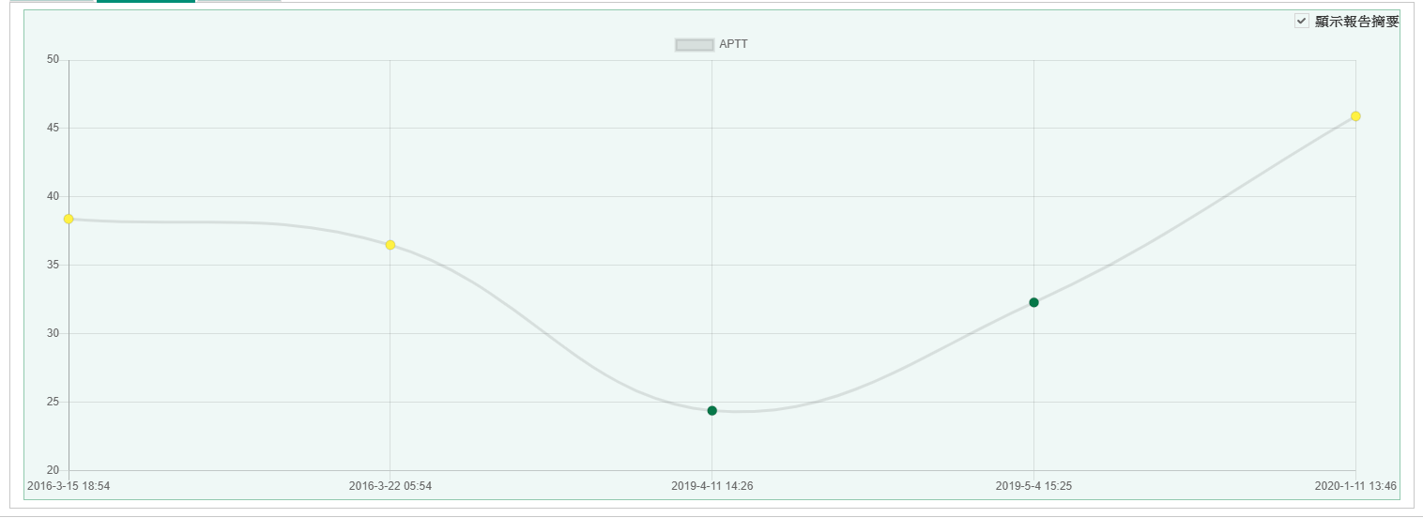
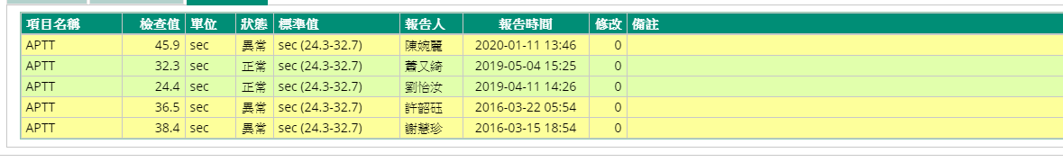
1-2檢驗報告(門/急/住)-完整查詢 累積報告(3/3)
檢驗總覽
累積報告
血液
血液自定義
血液凝固
特殊血液
血液生化
毒藥物
腫瘤標記與賀爾蒙
特殊生化
鏡檢
其他
點擊單筆檢驗數值會開啟累積趨勢圖視窗
<說明>點擊單項可查看累積趨勢圖
Notes:
M100726644、蕭聰明、0025181578

Slide 7
1-3檢查報告(門/急/住)-dashboard
檢查報告(最新15筆) | more
狀態 | 報告名稱 | 申請項目 | 診別 | 開單時間 | 報告時間
已執行 | 放射線部檢查 | Chest PA | 門診 | 2020-04-20 11:14
正式 | E.K.G心電圖申請單 | E.K.G | 門診 | 2020-03-11 10:40 | 2020-03-12 13:05
正式 | 放射線部檢查 | Chest PA | 住院 | 2020-02-01 10:40 | 2020-02-22 13:05
正式 | 放射線部檢查 | L-Spine Lat | 住院 | 2020-01-11 10:40 | 2020-07-12 13:05
正式 | 放射線部檢查 | Chest PA | 住院 | 2020-01-03 10:40 | 2020-01-04 13:05
報告名稱：放射線部檢查
申請項目：Chest PA
報告時間：2020-01-04 13:05
依照開單時間降冪排序
24小時內的報告提醒
Notes:
M100726644、蕭聰明、0025181578

Slide 8
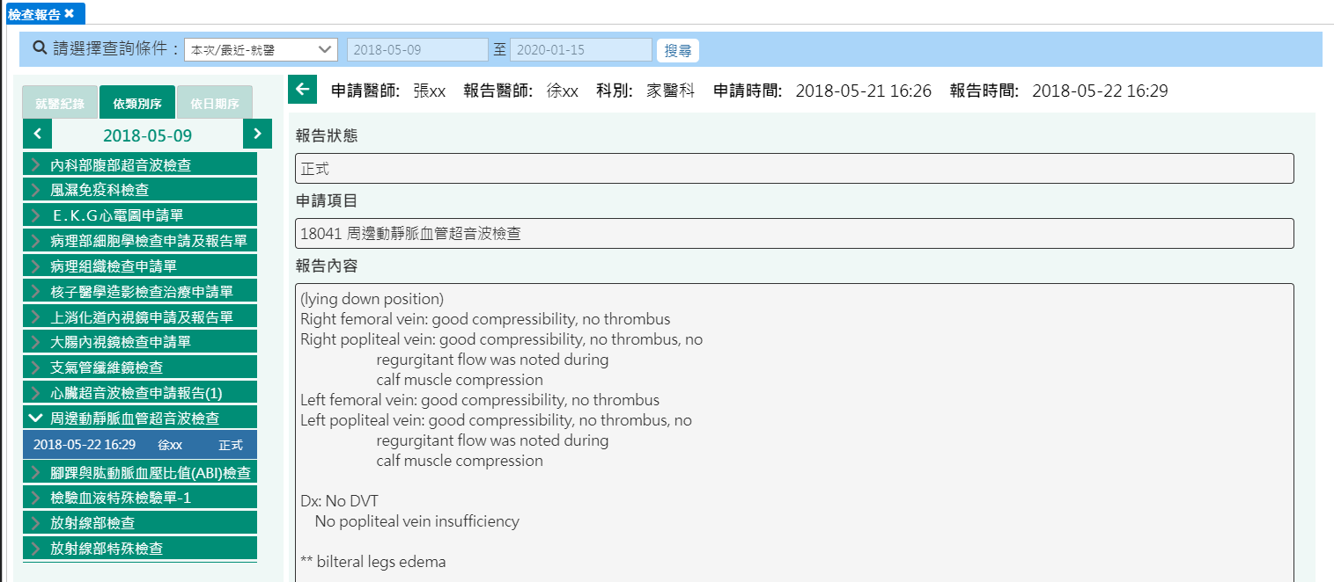
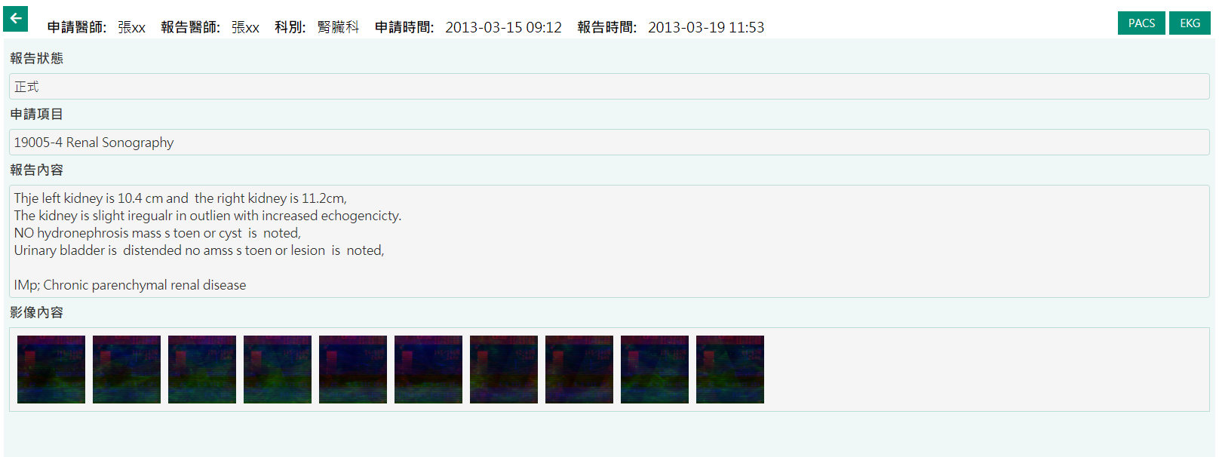
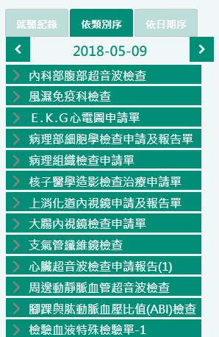

1-3檢查報告(門/急/住)-完整查詢 依類別序(1/3)
 已有報告
申請醫師：張oo 申請時間：2013-03-19 09:12 科別：腎臟科 診別：住院 報告醫師：張oo 報告時間：2019-03-19 11:53
PDF
依類別
依報告日
依開單日
1.須新增就醫類別及狀態查詢條件(仿照綜整查詢報告條件)
2.PACS和EKG縮圖與連結
3.可讀取PDF檔案
- Isddescr/isdtp='RP' 檔案名稱格式
- Isddescr/isdtp='SD' 檔案路徑
Notes:
N201267076、蕭香柔 、0000726060

Slide 9
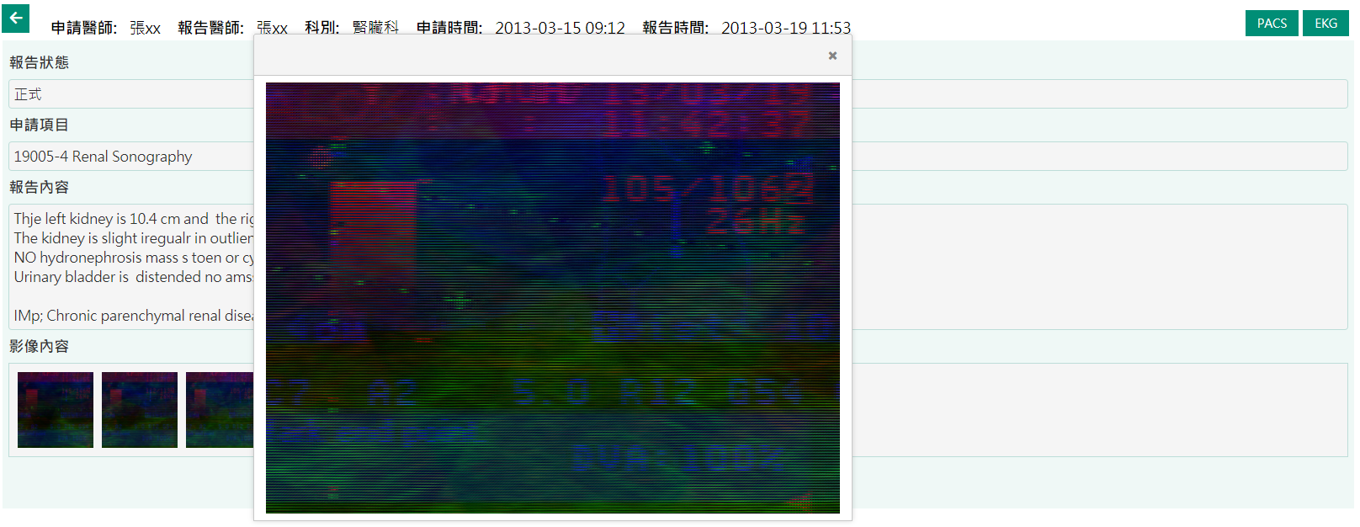
1-3檢查報告(門/急/住)-完整查詢 依類別序(2/3)
 已有報告
申請醫師：張oo 申請時間：2013-03-19 09:12 科別：腎臟科 診別：住院 報告醫師：張oo 報告時間：2019-03-19 11:53
PDF
依類別
依報告日
依開單日
點擊PACS按鈕可連結
PACS系統，但user端皆須安裝設定檔
Notes:
N201267076、蕭香柔、0000726060

Slide 10
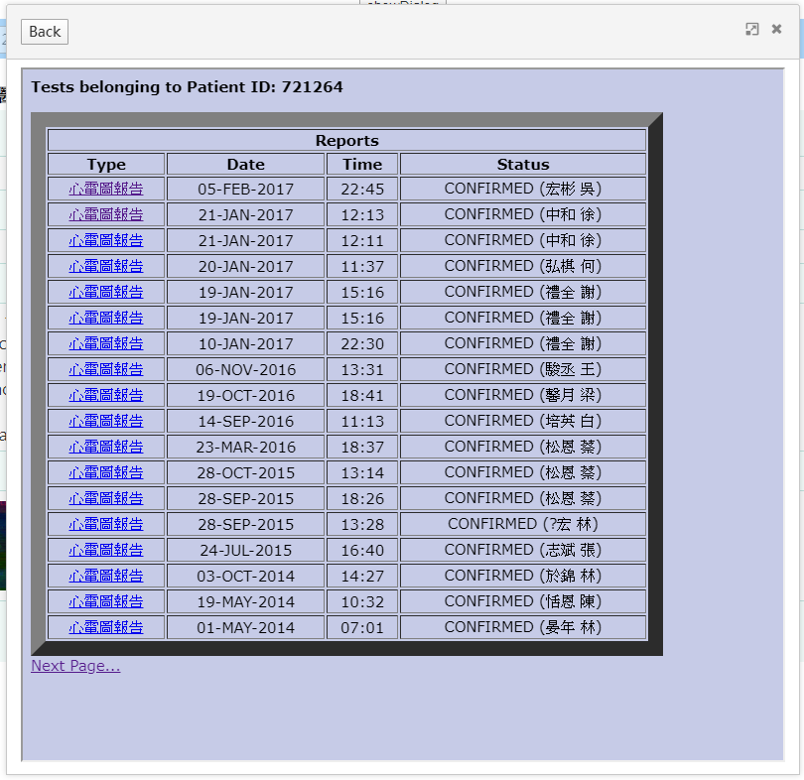
1-3檢查報告(門/急/住)-完整查詢 依類別序(3/3)
因為EKG是網頁，點擊後會跳PDF畫面，須按“Back”按鈕返回清單
 已有報告
依類別
依報告日
依開單日
點擊EKG按鈕按鈕會出現EKG清單，可查詢報告
Notes:
N201267076、蕭香柔、0000726060

Slide 11
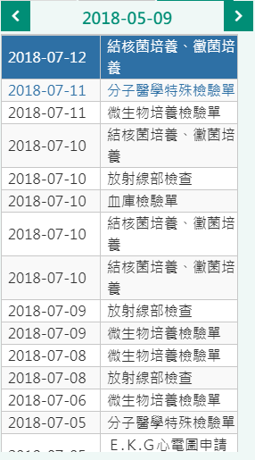
1-3檢查報告(門/急/住)-完整查詢 依報告日
 已有報告
申請醫師：張oo 申請時間：2013-03-19 09:12 科別：腎臟科 診別：住院 報告醫師：張oo 報告時間：2019-03-19 11:53
PDF
依類別
依報告日
依開單日
修改為申請項目 (ExamBasci/ExamName)
-含部位名稱，便於使用者查找報告
Notes:
N201267076、蕭香柔、0000726060

Slide 12
1-3檢查報告(門/急/住)-完整查詢 依開單日
 已有報告
申請醫師：張oo 申請時間：2013-03-19 09:12 科別：腎臟科 診別：住院 報告醫師：張oo 報告時間：2019-03-19 11:53
PDF
依類別
依報告日
依開單日
修改為申請項目 (ExamBasci/ExamName)
-含部位名稱，便於使用者查找報告
Notes:
N201267076、蕭香柔、0000726060

Slide 13
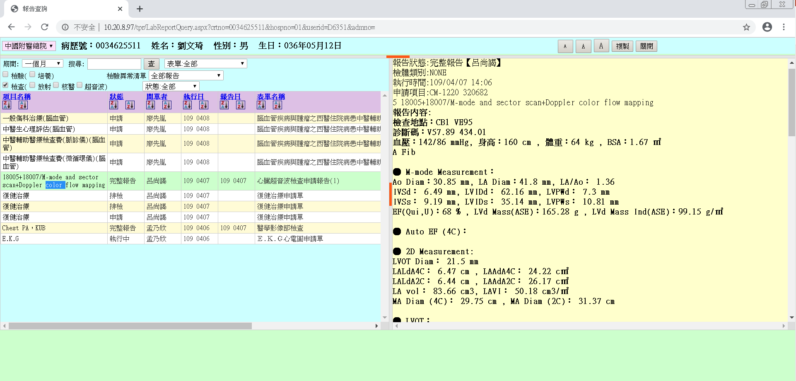
報告綜整查詢-現行系統(參考資料)
表單：
全部
E.K.G心電圖申請單
一般生化檢驗單-B
心臟超音波檢查申請報告(1)
血液氣體分析&相關緊急項目檢驗單
血液檢驗單-Blood
尿液檢驗單-Urine
急診特殊檢驗單
急檢生化檢驗單-B
復健治療申請單
腦血管疾病與腫瘤之西醫住院病患中醫輔助單
醫學影像部檢查
異常：
全部報告
同醫師上次門診異常
同醫師異常
同科異常
全部異常
當次門診
狀態：
全部
已有報告
未有報告
Notes:
含手術報告，因為舊系統存檔關係，但醫師也須要一起查詢手術報告

Slide 14
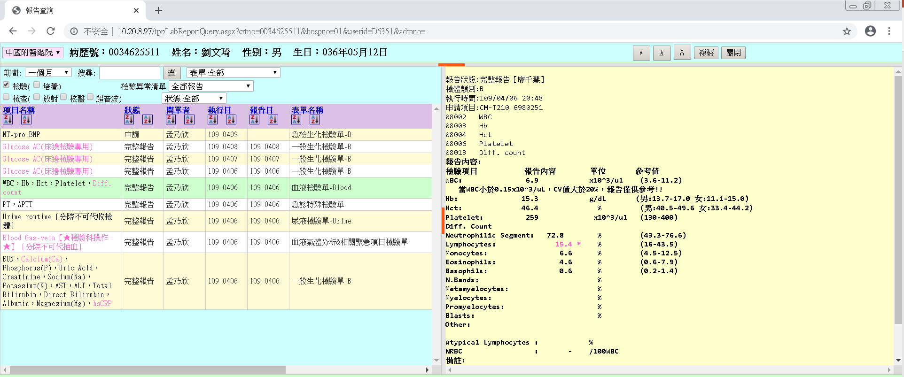
報告綜整查詢-現行系統(參考資料)

Slide 15
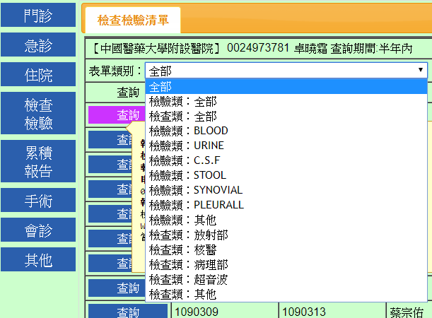
數位助理-現行系統(參考資料)

Slide 16
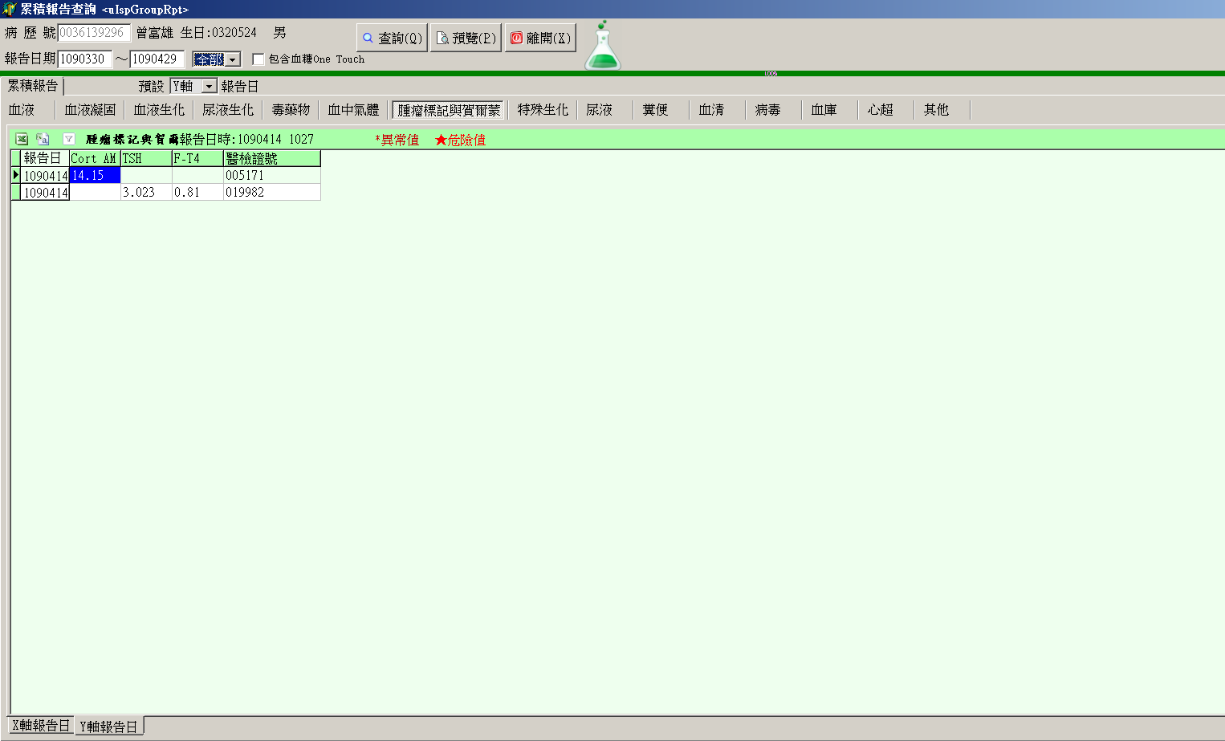
累積報告查詢-現行系統(參考資料)
狀態：
全部
門診
急診
住院

Slide 17
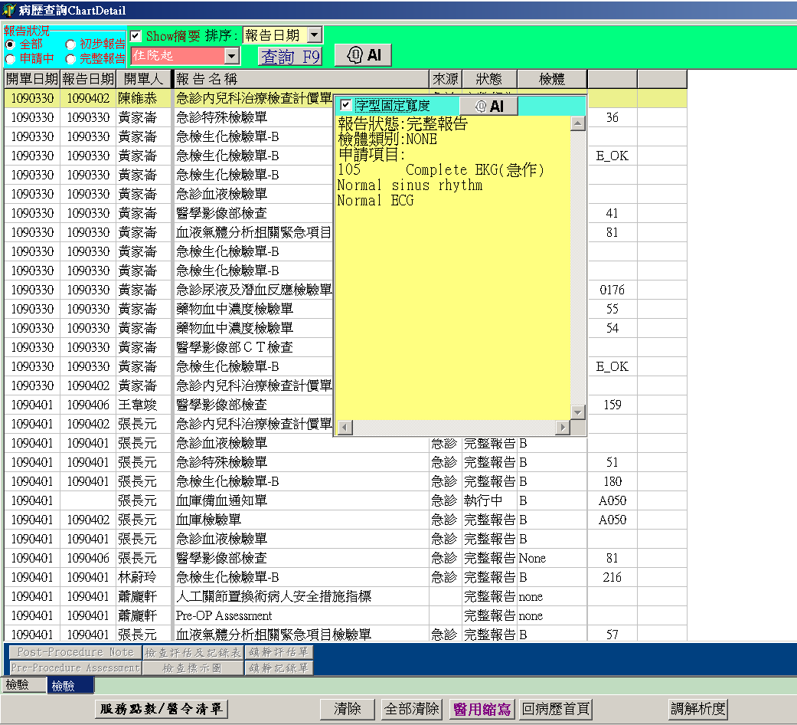
全部檢查檢驗查詢-現行系統(參考資料)
排序：
報告日期
開單日期
表單

Slide 18
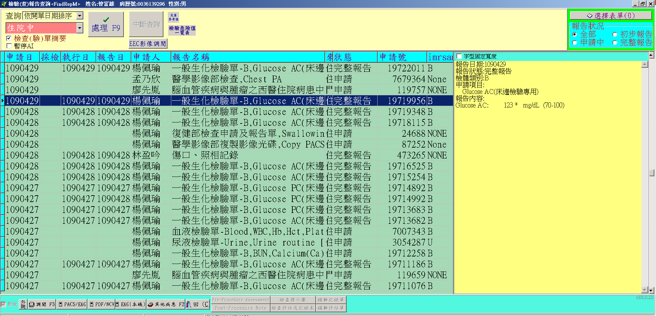
檢驗(查)報告查詢-現行系統(參考資料)
查詢：
依開單日
依報告日

Slide 19
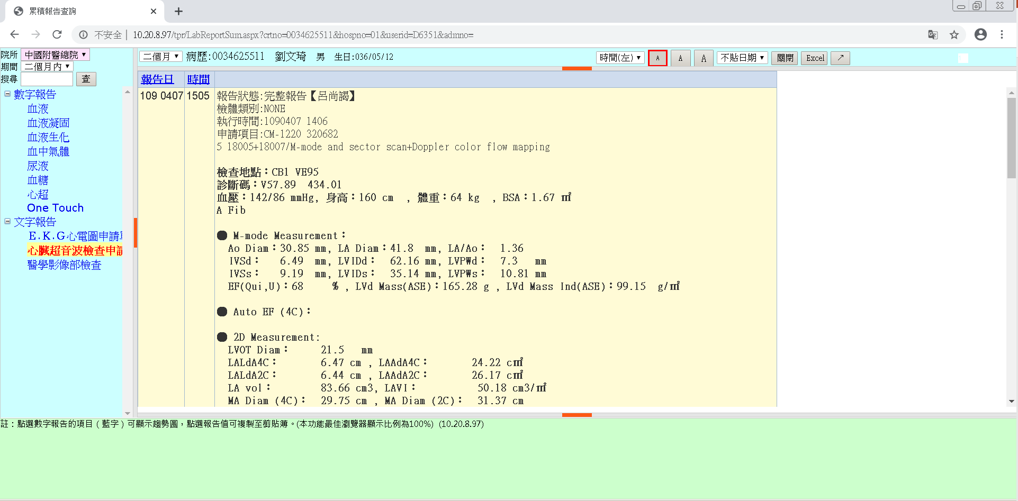
累積報告查詢-現行系統(參考資料)

Slide 20
4.手術處置及治療查詢

Slide 21
4-1手術紀錄(門/急/住)-dashboard
手術紀錄(最新15筆) | more
手術日期 | 手術方式 | 麻醉方式 | 科別 | 手術醫師
2019-03-14 | Discotomy-thoracic | GA | 神經外科部 | 魏oo
2019-02-17 | Percutaneous vertebr |  | 神經外科部 | 魏oo
手術日期：2019-03-14
手術名稱：背痛，未明示者
手術方式： Discotomy-thoracic
麻醉方式：GA
科別：神經外科部
1.有手術排程就須顯示
Q.是否需要顯示手術名稱？Or部位？
Notes:
B200298942、陳林貞珠、0031691571
內科 僅須要狀態 術式名稱
骨科 需求 日期/科部/手術醫師/手術名稱/手術方式/麻醉方式

Slide 22
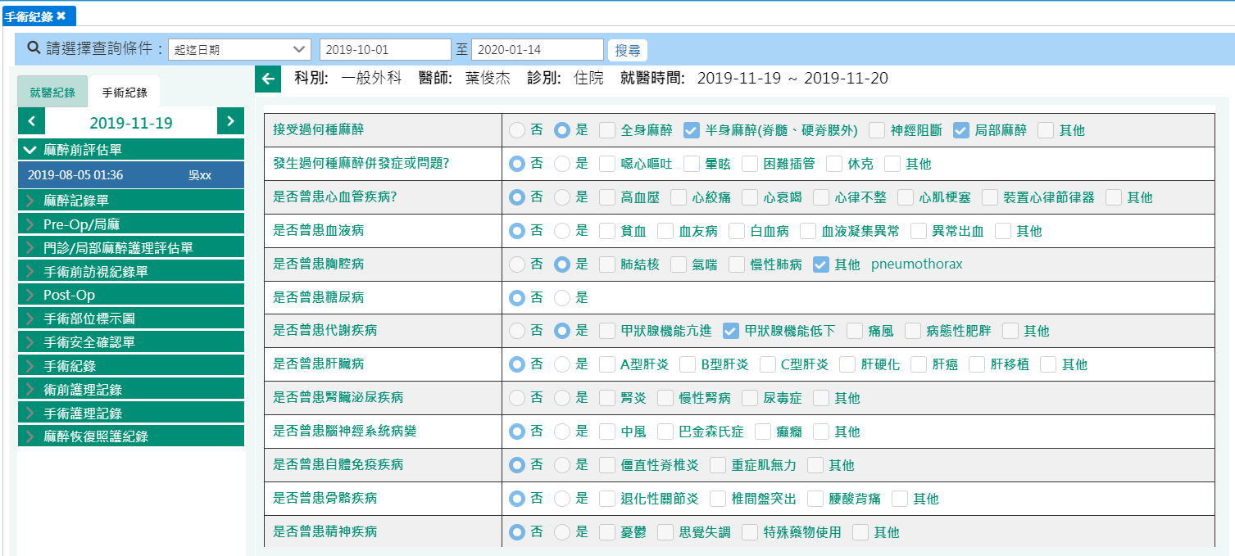
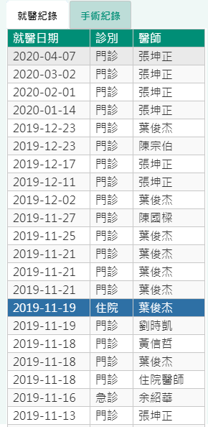
4-1手術紀錄(門/急/住)-完整查詢 手術清單
手術清單
手術記錄
手術日期 | 主刀醫師 | 科別
2020-04-29 | 鄭oo | 一般外科
2020-04-28 | 鄭oo | 一般外科
點擊手術清單的日期會切換至手術紀錄頁籤(詳細的手術相關紀錄和報告等資料，如下頁)，並出現此資訊列讓使用者知道目前這筆手術紀錄基本資訊
診別：住院
手術日期：2019-04-28
主刀醫師：鄭oo
科別：一般外科
手術名稱：Exploratory laparotomy
手術方式：Exploratory laparotomy
部位：
Notes:
B200298942、陳林貞珠、0031691571
手術清單僅須日期無須時間

Slide 23
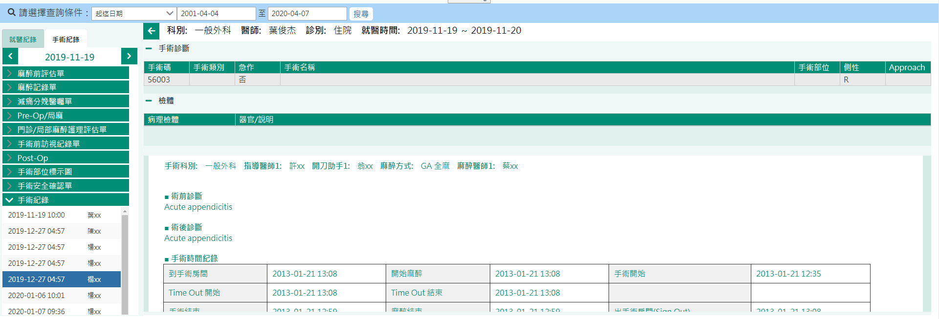
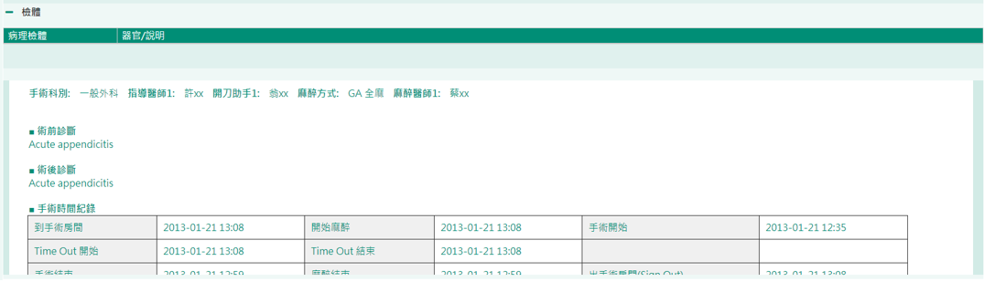
4-1-9手術紀錄(門/急/住)-完整查詢 手術記錄
因為手術方式內容較多，若超出版面使用卷軸方式
手術清單
手術記錄
主刀醫師：鄭隆賓 手術時間：2020-04-28 13:02~02:15(+1) 手術方式：Exploratory laparotomy 診別：住院 科別：一般外科
手術碼 | 類別 | 急作 | 手術名稱 | 手術部位 | 側性 | Approach | 診斷代碼
75805 | 主刀 | 是 | Exploratory laparotomy |  | N |  | 0D9800Z
診斷代碼：0D9800Z
診斷名稱：Drainage of Small Intestine with Drainage Device,Open App…
手術紀錄預設”手術記錄”第一份報告
如果手術記錄有圖檔，須一併顯示於報告最下方
調整資訊列內容及順序
補增 診斷代碼欄位，診斷名稱以hint顯示
Notes:
B200298942、陳林貞珠、0031691571

Slide 24
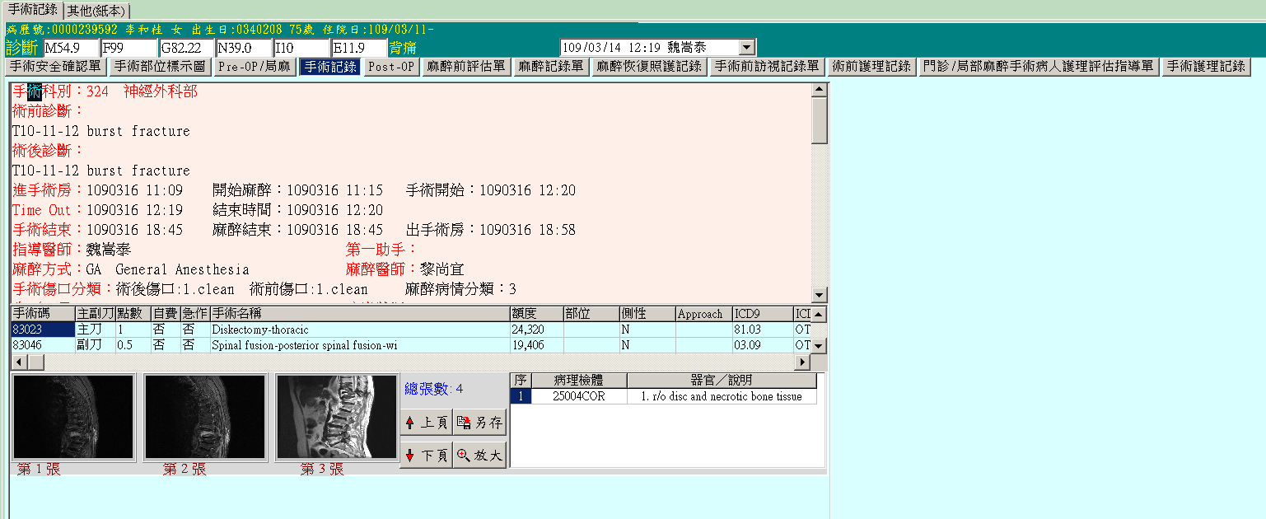
4-1-9手術紀錄(門/急/住)-手術記錄 舊系統參考資料
Notes:
B200298942、陳林貞珠、0031691571

